Slide 1


Excel人口统计数据分析培训
汇报人：刘坤
汇报时间：2024.08.28

Slide 2

CONTENT
01
Excel基础与工作簿创建
02
图表制作与数据可视化
03
数据汇总与自动计算
05
工作簿保存与分享

Slide 3

01
Excel基础与工作簿创建

Slide 4



表格设计与数据录入
创建表格结构
描述如何根据村民人口统计数据的需求，设计包含姓名、性别、年龄等必要字段的表格。
设置表格格式
讲解如何使用Excel的格式化功能，如字体、颜色、边框等，提高表格的专业性和美观度。
录入数据的技巧
分享数据录入的最佳实践，包括使用Tab键快速移动、避免重复输入相同数据等技巧。

Slide 5
4.1 Excel 2016的概述
Excel 2016——电子表格处理软件
Excel软件是Microsoft Office中常用的组件，能够帮助用户方便地建立、编辑和管理各种类型的电子表格，自动处理数据，产生和输出与原始数据链接的各种类型的图表；同时可以进行各种统计分析和辅助决策操作，被广泛地应用于管理、统计、财经、金融等众多领域。

Slide 6
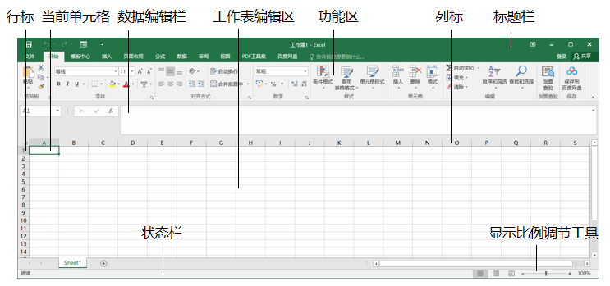
4.1 Excel 2016的概述
4.1.1 Excel 2016窗口界面

Slide 7
1.1 Excel 2016的概述
1.1.1 Excel 2016窗口界面
操作界面的认识
（1）标题栏
标题栏位于窗口顶部，从左到右依次显示的是快速访问工具栏、正在编辑的文件名、程序名及右侧的“最小化”“最大化”（或“还原”）和“关闭”3个按钮。

Slide 8
4.1 Excel 2016的概述
4.1.1 Excel 2016窗口界面
操作界面的认识
（1）标题栏
快速访问工具栏：用于显示常用的工具按钮，如“保存”“撤销”“重复”“自定义快速访问工具栏”按钮。
用户可以根据自己的习惯自定义快速访问工具栏。例如，在快速访问工具栏中添加“打印预览和打印”按钮，操作步骤如下。
① 单击快速访问工具栏右侧的“自定义快速访问工具栏”按钮 。

Slide 9
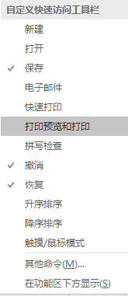
4.1 Excel 2016的概述
4.1.1 Excel 2016窗口界面
操作界面的认识
（1）标题栏
快速访问工具栏
② 在弹出的菜单选项中选择“打印预览和打印”即可，如图所示。
若需要其它命令按钮，可以选择“其它命令”，在弹出的“Excel选项”对话框中进行设置，如图所示。

Slide 10
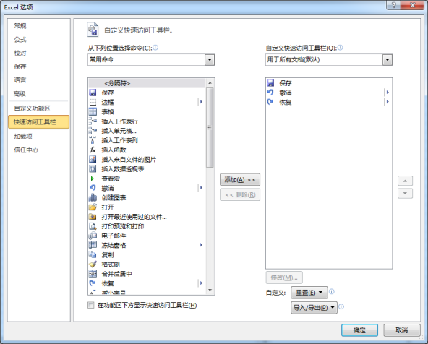
4.1 Excel 2016的概述
4.1.1 Excel 2016窗口界面
操作界面的认识
（1）标题栏
快速访问工具栏
若需要其它命令按钮，可以选择“其它命令”，在弹出的“Excel选项”对话框中进行设置，如图所示。

Slide 11
4.1 Excel 2016的概述
4.1.1 Excel 2016窗口界面
操作界面的认识
（2）功能区
功能区是操作界面的主要组成部分，包含若干个围绕特定方案或对象进行组织的选项卡。在默认情况下，功能区包含了“文件”菜单和“开始”“插入”“页面布局”“公式”“数据”“审阅”“视图”等选项卡，每个选项卡的控件又细分为不同的工具组。

Slide 12
4.1 Excel 2016的概述
操作界面的认识
（3）数据编辑栏
数据编辑栏是Excel所特有的，用来输入或编辑单元格的数据、公式或函数。数据编辑栏包括名称框、按钮组、编辑框3部分。
名称框：是当前活动单元格的地址或区域左上角单元格的名称。
按钮组：当对某个单元格进行编辑时，按钮组会显示为 ，分别是 取消编辑、确认编辑、“插入函数”按钮。
编辑框：显示当前活动单元格中的内容。在一个单元格内输入内容或公式时，可以在编辑区内看到输入情况，也可以在编辑区中输入、修改或删除当前单元格的内容。当用户双击单元格或按 【F2】键时，可以直接在单元格中修改当前单元格的内容。

Slide 13
4.1 Excel 2016的概述
操作界面的认识
（4）工作表编辑区
Excel窗口中间的空白网状区域就是工作表编辑区，包括行标、列标、编辑区域、工作表标签及水平和垂直滚动条。默认情况下，打开的新工作簿中有1张工作表，命名为“Sheet1”，“Sheet1”就是当前工作表。如果要增加工作表，可以单击工作表标签右侧的新建工作表“+”按钮，快速添加新工作表。
（5）状态栏
状态栏中的 三个按钮分别表示“普通”、“页面布局”和“分页预览”。右侧的显示比例调节工具用于调整文档的显示比例。

Slide 14
4.1 Excel 2016的概述
4.1.2 Excel中的基本概念
1．工作簿与工作表
工作簿就是一个Excel文件。当启动Excel后，Excel将自动创建一个新的工作簿文件，简称工作簿，如“工作薄1.xlsx”。一个工作簿由一个或多个工作表组成，用户可以根据需要创建更多的工作表。
工作表是工作簿中编辑二维表格的场所。每个工作表的列标题（列标）用字母A～XFD表示，共16384列，行标题（行标）用数字1～1048576表示。为了区分工作表，每个工作表都有一个名称显示在工作表标签上，如Sheet1、Sheet2、……即为工作表名，用户可以根据表格内容更改工作表名。

Slide 15
4.1 Excel 2016的概述
4.1.2 Excel中的基本概念
2．单元格及当前单元格
Excel中把工作表中的格子称为单元格。单元格的名称是列标题与行标题的组合，如A1单元格、R28单元格等。单击某一单元格，该单元格周围出现粗线框，表示该单元格为当前单元格。通过键盘上的【Tab】键、回车键或【↑】、【↓】、【←】、【→】4个方向键可以移动粗线框更换当前单元格。工作表中的单元格是规则的，用户可以单击“开始”选项卡的“对齐方式”工具组中的“合并后居中”按钮，合并单元格或取消合并单元格，从而实现不规则表格的设计。

Slide 16
4.1 Excel 2016的概述
1.1.2 Excel中的基本概念
3．单元格区域
单元格区域是工作表中的矩形区域，用户可以对单元格区域进行编辑，如复制、移动、清除和删除等。单元格区域以用冒号“:”分隔其左上角的单元格地址、右下角单元格地址的形式表示，如A1:R6、C7:G16。

Slide 17
4.1 Excel 2016的概述
4.1.2 Excel中的基本概念
4．单元格的引用地址
单元格是工作表的基本单位，Excel中，利用列标题与行标题的组合实现对单元格的引用，如A1单元格表示的是第A列第1行的单元格，R6单元格表示第R列第6行的单元格。A1、R6这种表示是单元格的相对引用地址。单元格的地址有三种引用方式。

Slide 18
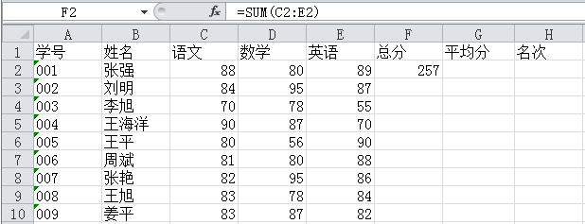
4.1 Excel 2016的概述
4.1.2 Excel中的基本概念
4．单元格的引用地址
（1）相对引用地址：单元格相对引用地址的表示方法是列标号加行标号，如B3、E26。单元格地址的相对引用反映了该地址与引用该地址的单元格之间的相对位置关系。如果将引用的相对地址中的公式或函数复制到其它单元格时，这种相对位置关系也随之被复制，如图所示。

Slide 19
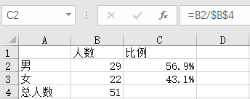
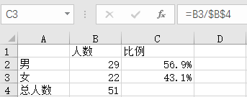
4.1 Excel 2016的概述
4.1.2 Excel中的基本概念
4．单元格的引用地址
（2）绝对引用地址：单元格的绝对引用地址是指将其复制到其他单元格时其地址不变。绝对引用地址的表示是在行标题和列标题前加上“$”，如$A$1、$R$6。在输入或编辑公式时，利用【F4】键可以变换单元格引用地址的方式，每按一次【F4】键，其单元格地址就按绝对方式、混合方式、相对方式循环变化。如果公式或函数中有绝对引用地址，在进行公式或函数的复制或填充时，则该绝对引用地址不会发生变化。如图所示，C3是C2公式的复制。相对地址引用B2变成了B3，而绝对地址引用$B$4没有变化。

Slide 20
4.1 Excel 2016的概述
4.1.2 Excel中的基本概念
4．单元格的引用地址
（3）混合引用地址：单元格的混合引用地址是指在行标题和列标题中，一个使用绝对引用地址，另一个使用相对引用地址，如$A1、R$6。混合引用地址在公式的复制等操作中，绝对引用不会改变，相对引用的随地址改变而改变。
三维地址引用是指在工作簿中从不同的工作表引用单元格。三维地址引用的一般格式为：
工作表！单元格地址

Slide 21
4.1 Excel 2016的概述
4.1.2 Excel中的基本概念
5．填充柄
在选定的单元格右下角，会看到“方形黑点”，当鼠标指针移动到上面时，会变成实心加号，即“＋”，这种状态称为“填充柄”。当选定某单元格，鼠标出现填充柄状态时，按住鼠标右键拖动，可将选定单元格内容填充或复制到所拖动的单元格区域，利用此方法也可以填充文本、数据、自定义序列、公式或函数等。如图的实例中，选择C2为当前单元格，利用填充柄填充C3单元格，可快速实现公式的复制。

Slide 22
4.2 Excel 2016的基本编辑操作
4.2.1 创建工作簿
启动Excel 2016后，Excel将自动产生一个新的工作簿。
创建工作簿的操作步骤如下。
（1）打开“文件”选项卡，选择“新建”按钮。
（2）选择“空白工作簿”选项，将创建一个空白工作簿。工作簿的文件名是“工作簿*.xlsx”，其中“*”代表数字。Excel将自动按顺序给新工作簿命名，如工作簿1.xlsx、工作簿2.xlsx、工作簿3.xlsx、……。

Slide 23
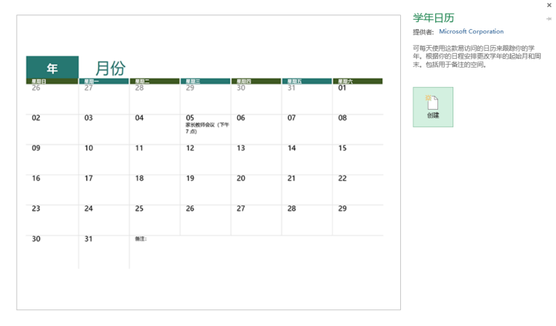
4.2 Excel 2016的基本编辑操作
4.2.1 创建工作簿
Excel 2016还提供了丰富的电子表格模板，如基本个人预算、学年日历、公司每月预算等，利用这些模板，用户可以方便快捷地创建符合要求的工作簿。如果单击“学年日历”选项，将弹出对话框，如图所示，单击“创建”按钮，便可以创建学年日历。

Slide 24
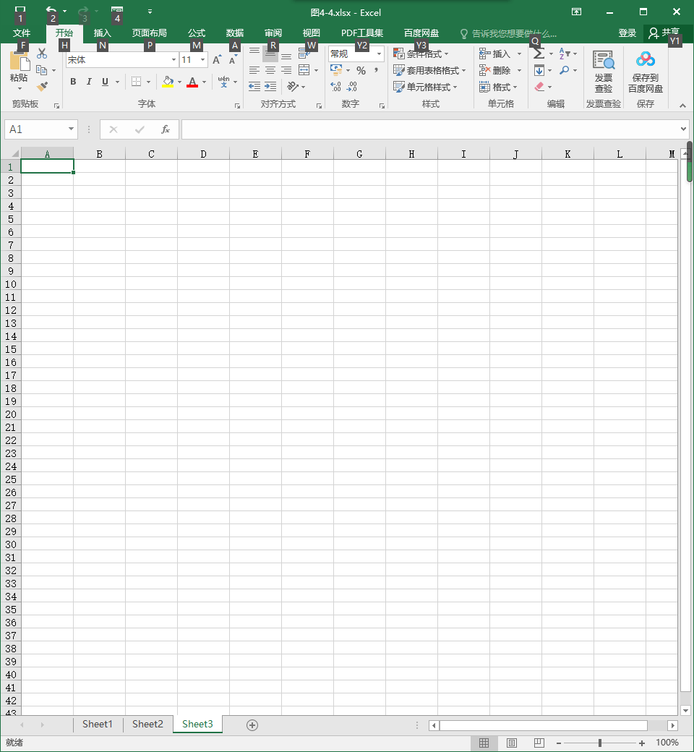
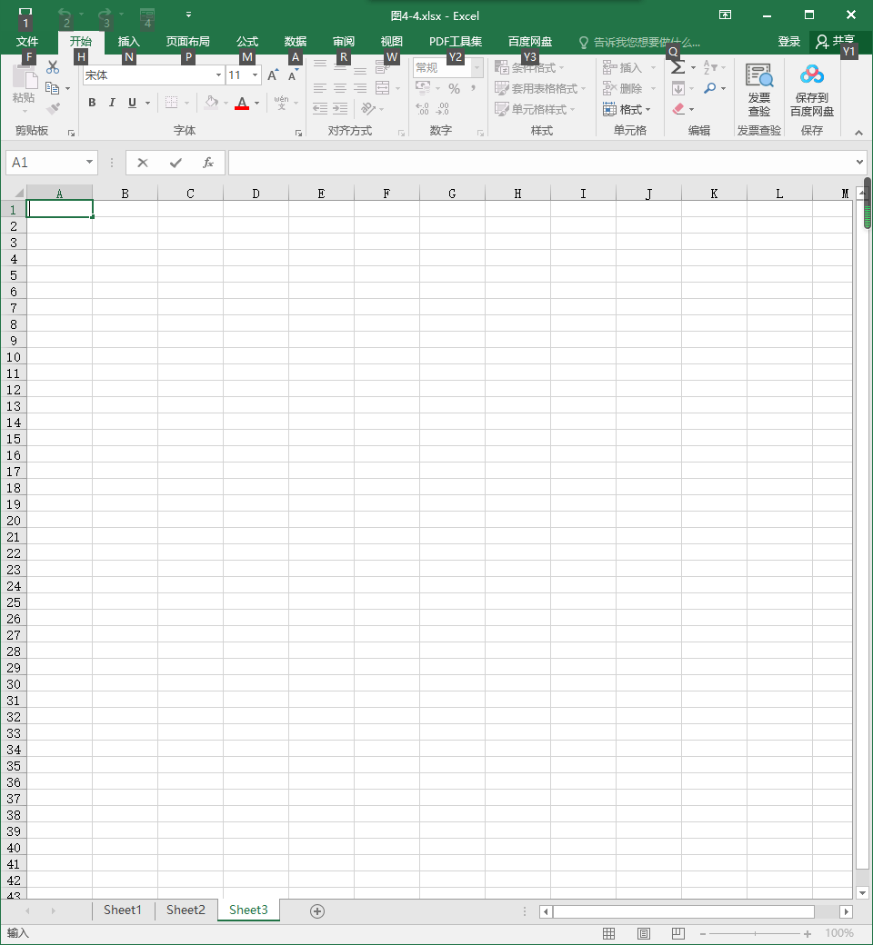
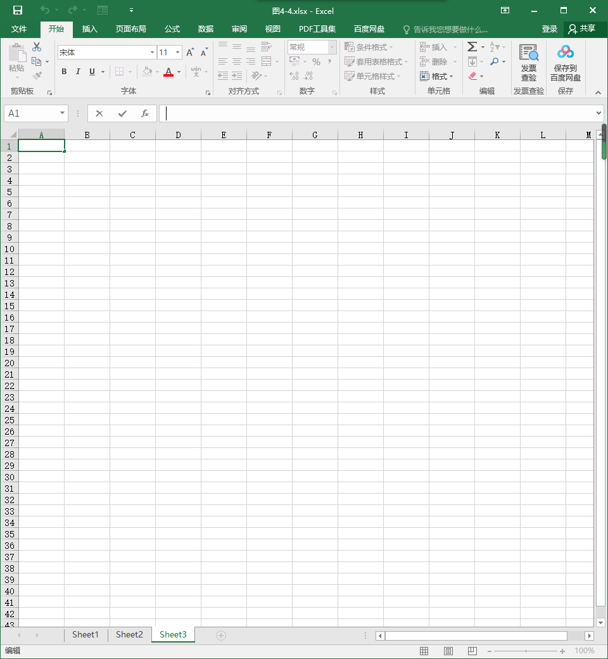
4.2 Excel 2016的基本编辑操作
4.2.2 输入数据
Excel中常用的数据类型包括数字、文本、日期、时间等常量数据，以及公式、批注、超链接等内容。Excel提供了多种数据输入方法及输入技巧来提高数据输入的速度。
在单元格中输入内容有三种方法：单击单元格输入、双击单元格输入和数据编辑栏输入，如图所示。
（a） （b） （c）

Slide 25
4.2 Excel 2016的基本编辑操作
4.2.2 输入数据
1．输入文本
文本数据主要包括数字、文字及符号等。默认情况下，所有的文本在单元格中都是左对齐的，数字都是右对齐的。
（1）直接输入文本。单击某一单元格，直接输入文本，输入完毕后，按回车键、【Tab】键或方向键即可选取下一个单元格继续输入。
（2）在一个单元格中输入多行文本。如果要在一个单元格中输入多行文字，可以在输入过程中按【Alt+Enter】组合键换行；或者单击“开始”选项卡的“单元格”工具组中的“格式”按钮，再从下拉菜单中选择“设置单元格格式”，在打开的对话框中选择“对齐”选项卡，在“文本控制”中选中“自动换行”复选项，即可实现根据单元格的宽度让文本自动换行的功能。

Slide 26
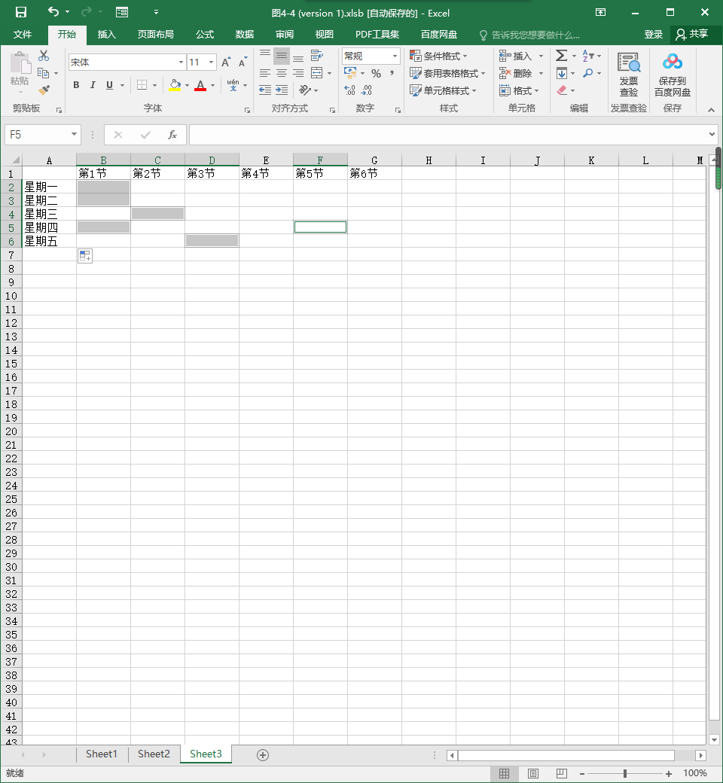
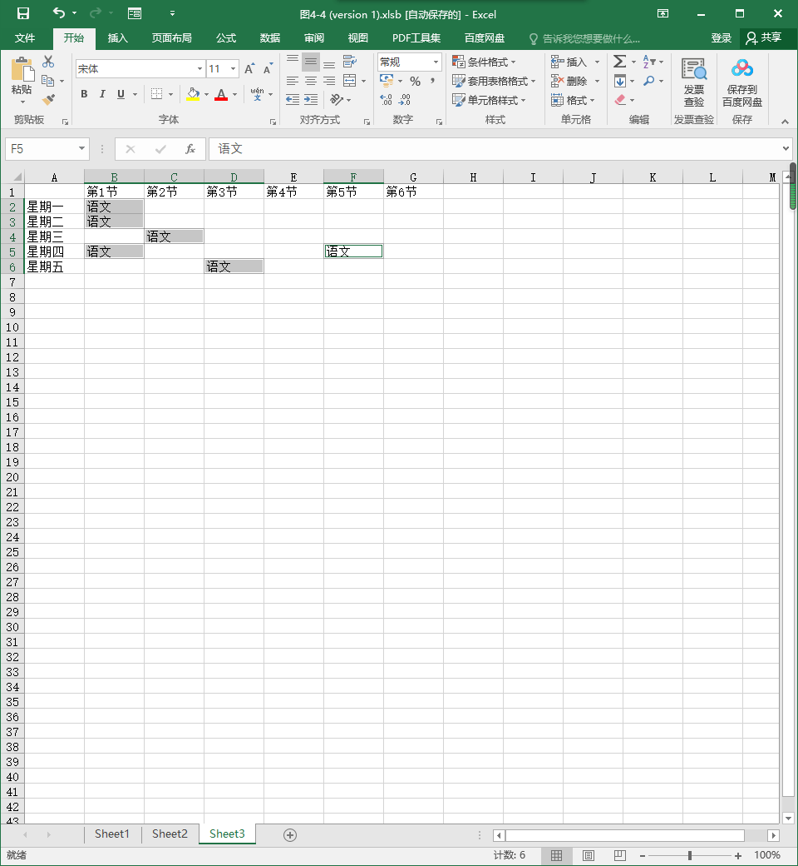
4.2 Excel 2016的基本编辑操作
4.2.2 输入数据
1．输入文本
（3）在多个单元格中输入相同的文本。利用【Shift】键或【Ctrl】键，选中多个连续或不连续的单元格，输入内容，如“语文”，按住【Ctrl】键，然后按回车键，则选中的所有单元格中都将显示“语文”内容。利用此方法可以提高输入效率，如图所示。

Slide 27
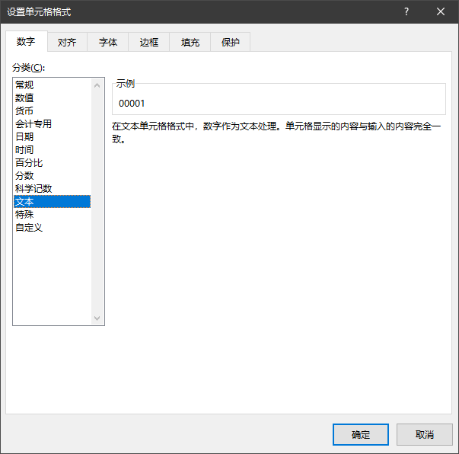
4.2 Excel 2016的基本编辑操作
4.2.2 输入数据
(4）输入文本形式的数字。当输入“00001”时，数字前的0一般不会显示。用户可以在“设置单元格格式”对话框的“数字”选项卡中，将该单元格设置为“文本”类型，即输入的数字以文本形式显示，然后再输入“00001”，数字前的0就会显示出来，并且按文本方式左对齐，如图所示。

Slide 28
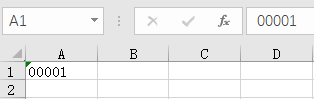
4.2 Excel 2016的基本编辑操作
4.2.2 输入数据
用户也可以在输入的数字前加上英文输入状态下的单撇号，即“’”，如输入00001，可以采用“’00001”的输入方式，则单元格中显示的就是“00001”。如果输入的数值超过11位，如身份证号，可以采用这种方式输入，否则输入内容将以“科学记数”类型显示。

Slide 29
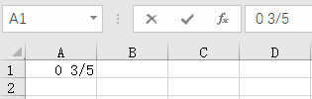
4.2 Excel 2016的基本编辑操作
4.2.2 输入数据
（5）输入分数。例如输入3/5，首先输入“0”与一个空格符号，再输入相应的分数，即“0 3/5”，如图4-12所示。回车后单元格中显示“3/5”。，如图所示。

Slide 30
4.2 Excel 2016的基本编辑操作
4.2.2 输入数据
2．输入时间和日期
Excel能够识别常用的时间和日期格式，如果希望输入日期，输入格式可以是“年-月-日”“年/月/日”“月/日”或“月-日”等格式。例如，2008年1月1日，可以用2008/1/1、2008年1月1日、08-1-1等格式。如果希望输入时间，输入格式可以是“时：分：秒”“时：分：”“时：分”“时：”等格式，如13时30分，可以用“13：30”“13时30分”“13：30：”等格式。在Excel中，系统默认的是24小时制，如果要按12小时制，就需要在时间后输入空格，再加上“AM”或“PM”来表示上午或下午。
如果在单元格中输入当天的系统日期可以按【Ctrl+；】组合键，如果要输入当前的系统时间就按【Ctrl+Shift+；】组合键。

Slide 31
4.2 Excel 2016的基本编辑操作
4.2.2 输入数据
3．输入公式或函数
公式是在单元格中进行某些计算的表达式，例如，D1=A1+B1+C1就是一个简单的公式，其中A1、B1和C1是3个单元格的相对引用地址，参与计算的是单元格中的值。
函数是Excel提供的一些特殊公式，它利用一些单词与符号代替计算公式，如D1＝SUM(A1:C1)，这个函数的功能与D1=A1+B1+C1等价，都是将A1:C1单元格区域中的单元格的值相加放在D1单元格中。

Slide 32
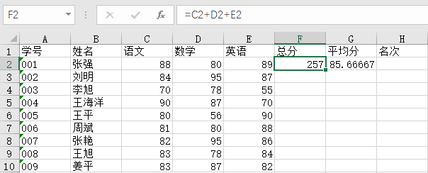
4.2 Excel 2016的基本编辑操作
4.2.2 输入数据
（1）输入公式
如果在单元格中输入公式，必须以等号“＝”开头，接着输入表达式。表达式中的运算对象可以是常量，也可以是单元格地址。表达式中的运算符是数学中常见的加“+”、减“-”、乘“*”、除“/”、乘方“^”、百分号“%”等。
演示总分与平均分的公式计算方法

Slide 33
4.2 Excel 2016的基本编辑操作
4.2.2 输入数据
（2）复制公式
当单元格中的公式类似时，可以通过公式的复制自动计算出其他单元格的结果。例如上图中，刘明的总分和平均分与张强的总分和平均分的计算方法是相同的，因此，复制“F2:G2”区域，选择F3单元格或“F3:G3”区域，在“开始”选项卡中的“剪贴板”工作组中选择“粘贴”按钮，实现公式的复制。刘明的总分在数据编辑栏中显示是“=C3+D3+E3”，平均分是“=F3/3”。所以复制公式时表达式中的单元格相对地址引用会发生变化。
演示

Slide 34
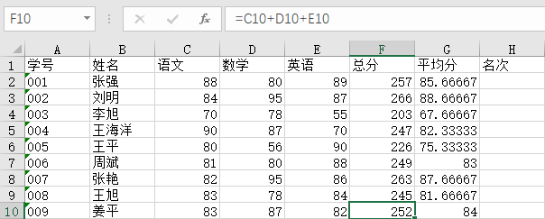
4.2 Excel 2016的基本编辑操作
4.2.2 输入数据
（3）填充公式
复制公式时，可以利用上述方法，也可以利用填充柄功能填充公式，从而实现更快捷的操作。选择要复制的公式所在的单元格，如“F2:G2”单元格区域，将鼠标指针指向该单元格区域的右下角，当指针变成“+”实心加号时，按下鼠标左键不放并向下拖曳，释放鼠标后，便得到“F3:G10”单元格区域的值，观察数据编辑栏中填充的单元格的公式，如图中的F10单元格。因此可以得出，单元格相对地址引用在填充柄填充时也会发生地址引用的变化。
演示

Slide 35
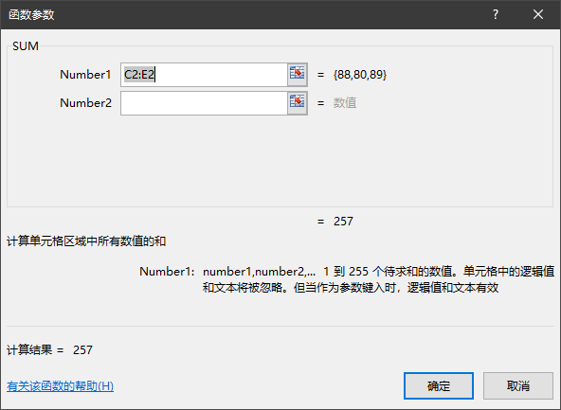
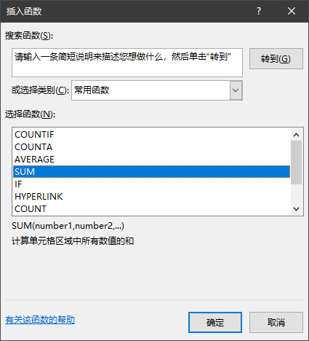
4.2 Excel 2016的基本编辑操作
4.2.2 输入数据
（4）输入函数
函数就是系统预先定义好的公式，使用函数可以简化计算过程，提高计算效率。
演示总分与平均分的函数计算方法

Slide 36
4.2 Excel 2016的基本编辑操作
4.2.2 输入数据
表达式 | 说明
=SUM(3,2) | 将3和2相加
=SUM("5",15,TRUE) | 将5、15和1相加。文本值“5”首先被转换为数字，逻辑值 TRUE 被转换为数字1
=SUM(A2:A4) | 将当前工作表的单元格A2至A4中的数字相加
=SUM(A2:A4,15) | 将当前工作表的单元格A2至A4中的数字相加，然后将结果与15相加
=SUM(Sheet1!A5,Sheet2!A5) | 将Sheet1工作表中的单元格 A5 与Sheet2工作表中的单元格 A5 中的数字相加

Slide 37
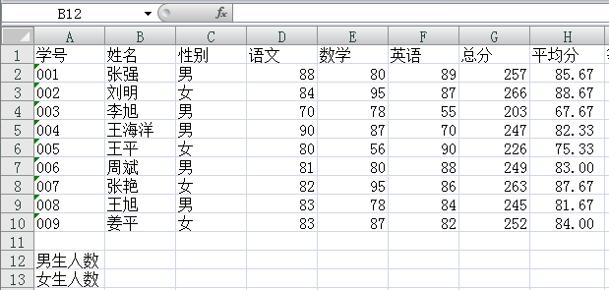
4.2 Excel 2016的基本编辑操作
4.2.2 输入数据
例4.2 利用性别求男生与女生人数，如图所示。
操作步骤如下。
① 选择要输入函数的单元格，即B12。
② 单击数据编辑栏中的“ ”按钮，设置“选择类别”为“全部”，在全部函数的列表框中选择COUNTIF函数。单击“确定”按钮，出现“函数参数”对话框。

Slide 38
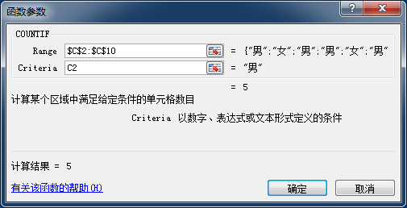
4.2 Excel 2016的基本编辑操作
4.2.2 输入数据
COUNTIF函数有两个参数，Range参数表示要计算其中非空单元格数目的区域，Criteria参数表示以数字、表达式或文本形式定义的条件。根据对参数的理解确定数据对象，如图所示。

Slide 39
4.2 Excel 2016的基本编辑操作
4.2.2 输入数据
Range参数使用了绝对地址，原因是女生人数也是判断这个范围， Criteria参数是“男”。然后利用填充柄进行填充，并修改Criteria参数的值为“女”，其数据编辑栏显示的函数是“=COUNTIF($C$2:$C$10,“女”)”，绝对地址在填充时没有变化。
当公式或函数中单元格的值发生变化时，公式或函数单元格的结果也会自动随之调整。这也是Excel进行科学计算的优点。

Slide 40
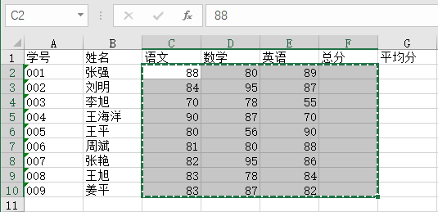
4.2 Excel 2016的基本编辑操作
4.2.2 输入数据
（5）快速输入函数
对于一些常用的函数如SUM求和、AVERAGE平均分、COUNT计数、MAX最大值或MIN最小值等函数，用户可以选择“开始”选项卡“编辑”工作组的“∑”旁边的按钮，或选择“公式”选项卡“函数库”工作组的“∑”旁边的按钮，在列表中选择所需的函数，可以实现快速计算。如选择图所示的区域，直接单击“∑”按钮，可以实现大范围的快速求和。

Slide 41
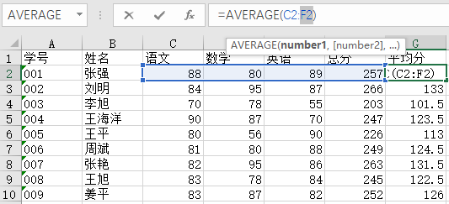
4.2 Excel 2016的基本编辑操作
4.2.2 输入数据
但平均分利用这种方法计算是错误的，如图所示，因为这种快速输入函数的方法，其默认的参数是之前的相邻单元格，所以要将“C2:F2”改为“C2:E2”，使张强的平均分正确，然后利用填充柄对其他同学的平均分进行填充。

Slide 42
4.2 Excel 2016的基本编辑操作
4.2.2 输入数据
4．输入序列数据
如果输入的是序列数据，如星期一、星期二……或2、4、6、8……这些有规律的数据，Excel提供了一种自动填充数据的功能。填充的内容可以是Excel提供的自定义序列，也可以是数字、文本、文本与数字的混合形式，甚至是公式或函数。有以下两种方法可以实现自动填充。

Slide 43
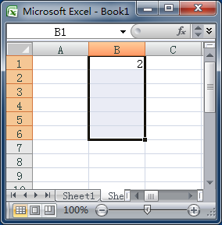
4.2 Excel 2016的基本编辑操作
4.2.2 输入数据
4．输入序列数据
（1）菜单方法操作步骤如下。
① 首先选定包含有源单元格的单元格区域，如图所示。

Slide 44
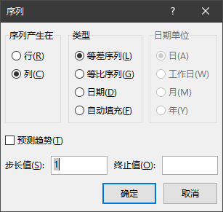
4.2 Excel 2016的基本编辑操作
4.2.2 输入数据
4．输入序列数据
（1）菜单方法操作步骤如下。
② 选择“开始”选项卡“编辑”工具组的“填充”命令，再从下拉列表框中选择“向下”命令，则所选的单元格区域中就被填充了和B1单元格数据相同的内容。如果选择“向上”命令，则所选的单元格区域中就被填充了和B6单元格数据相同的内容。所以根据选择区域的不同，填充的效果也有所不同。如果选择“系列” 命令，在打开的“序列”对话框中设置“序列产生在”行或列以及自动填充类型，即可实现不同类型的填充。如果在其子菜单中选择“序列”命令，将弹出“序列”对话框，如图所示。

Slide 45
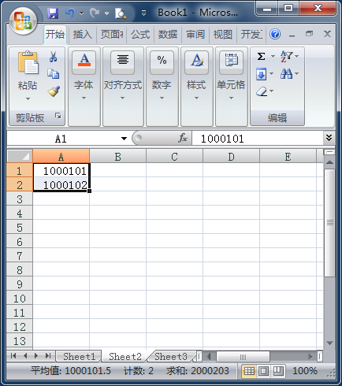
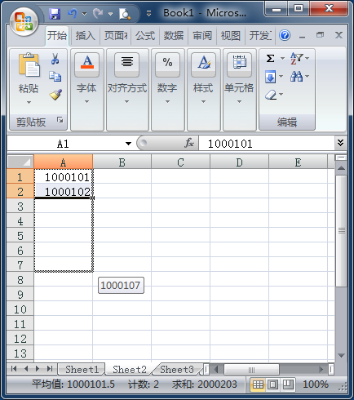
4.2 Excel 2016的基本编辑操作
4.2.2 输入数据
4．输入序列数据
（2）鼠标拖动方法就是利用填充柄进行自动填充，操作步骤如下。
① 在需要输入序列的第一个单元格内输入序列的初始值，如星期一、一月或者在连续的两个单元格中输入代表一定关系的数值序列，如图所示。
② 将鼠标指向该单元格右下角的填充柄位置，鼠标将变为黑色的实心加号。
③ 按住鼠标左键沿着要填充的方向拖动填充柄，如图所示。

Slide 46
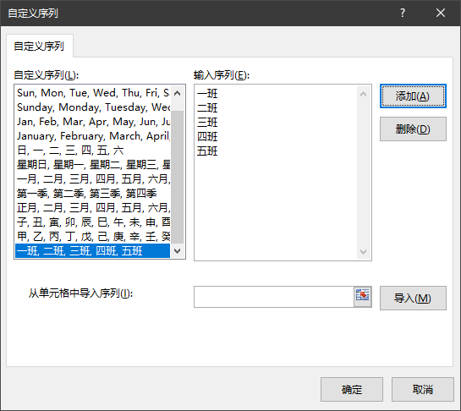
4.2 Excel 2016的基本编辑操作
4.2.2 输入数据
4．输入序列数据
（3）数据填充的几种应用。
若源单元格数据是Excel中预先定义的序列类型时，如星期日、二月、February等，则填充按序列顺序循环填充，否则按源单元格数据填充。Excel提供了11个预定义的序列，如图所示。用户也可以添加自定义序列，操作步骤如下。

Slide 47
4.2 Excel 2016的基本编辑操作
4.2.2 输入数据
5．插入批注
所谓批注，就是给单元格添加注释。操作步骤如下。
① 选中目标单元格，右击，在弹出的快捷菜单中选择“插入批注”命令。
② 在弹出的编辑框中输入批注内容，然后单击表格中的任意一处即可保存批注。
③ 将鼠标指针放到目标单元格上，批注会自动显示，不需要单击。
当不需要批注时，在有批注的单元格上右击，在弹出的快捷菜单中选择“删除批注”命令即可。

Slide 48
4.2 Excel 2016的基本编辑操作
4.2.3 选择编辑区
1．选择单元格
选择单元格主要有三种方法。
（1）最简单的方法是直接单击该单元格。被选中的单元格外面有一个黑框，数据编辑栏的编辑框会显示该单元格的名称。
（2）单击“开始”选项卡的“编辑”工具组中的“查找和选择”按钮，在下拉菜单中选择“转到”命令，在弹出的“定位”对话框中输入要选择的单元格或单元格区域的名称，如A1或B2:C5，单击“确定”按钮即可。
（3）在数据编辑栏的名称框中直接输入单元格位置，然后按回车键也可以选中该单元格或单元格区域。

Slide 49
4.2 Excel 2016的基本编辑操作
4.2.3 选择编辑区
2．选择单元格区域
单元格区域是指多个单元格，可以是连续的或不连续的，选择的方法有以下几种。
（1）鼠标拖动法。这是最简单的方法。当鼠标指针的形状是空心加号时，拖动鼠标指针可以选择一个连续的单元格区域。
（2）如上步骤（2），在弹出的“定位”对话框中输入单元格区域的地址，如A1:B5。
（3）在数据编辑栏的名称框中直接输入单元格区域的地址。
（4）要选择不连续单元格区域，首先选择一个单元格，然后按住【Ctrl】键，单击选择其他的单元格。要选择连续单元格区域，首先选择一个单元格，然后按住【Shift】键，单击单元格区域斜对角的最后一个单元格即可。

Slide 50
4.2 Excel 2016的基本编辑操作
4.2.3 选择编辑区
3．选择整行或整列
在行标题或列标题上直接单击，即可选中该行或该列。在行标题或列标题上拖动鼠标指针，可以选择多行或多列。结合【Ctrl】键或【Shift】键可以选择不连续或连续的多行或多列。

Slide 51
4.2 Excel 2016的基本编辑操作
4.2.3 选择编辑区
4．选择整个工作表
【Ctrl+A】组合键实现全选。但最常用的方法是单击行标题和列标题交叉处的“全选”按钮，快速地选择整个工作表。
（1）先选定某个工作表，然后按住【Ctrl】键，再分别单击其他工作表的标签。
（2）先选定某个工作表，然后按住【Shift】键不放，再单击另一个工作表标签，这样，这两个工作表之间的所有工作表将被选中

Slide 52
4.2 Excel 2016的基本编辑操作
4.2.3 选择编辑区
4．选择整个工作表
（3）在任一工作表标签处右击，然后从快捷菜单中选择“选定全部工作表”命令，则工作簿中的所有工作表被选中。
多个工作表被选定后，单击另外未被选定的工作表标签，将取消对多个工作表的选定；如果所有工作表被选定，则单击任一工作表标签都会取消对所有工作表的选定。

Slide 53
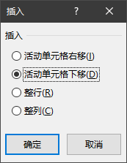
4.2 Excel 2016的基本编辑操作
4.2.4 编辑单元格
1．插入单元格
指向某一单元格，单击鼠标右键，在弹出的快捷菜单中选择“插入…”选项，弹出“插入”对话框，如图所示。

Slide 54
4.2 Excel 2016的基本编辑操作
4.2.4 编辑单元格
2．调整单元格的行高和列宽
（1）最简单的方法是直接用鼠标拖动行标题或列标题的边界，当鼠标处在边界位置时，鼠标变成一个双向箭头，此时按住鼠标左键拖动即可改变行的高度或列的宽度。
（2）首先选择需要调整的行或列，然后选择“开始”选项卡“单元格”工具组的“格式”命令，再从下拉列表框中选择“行高”命令或“列宽”命令.
（3）在选定的整行或整列上右击，在弹出的快捷菜单中选择“行高”或“列宽”命令，同样会弹出“行高”对话框或“列宽”对话框，输入合适的值确定即可。

Slide 55
4.2 Excel 2016的基本编辑操作
4.2.4 编辑单元格
3．移动和复制单元格
单元格的复制与移动同Word中文本的复制与移动操作方法类似，都有菜单方法、快捷菜单方法、鼠标拖动法和快捷键方法，单元格的移动和复制可以在一个工作表中进行，也可以在不同的工作表或工作簿之间进行。

Slide 56
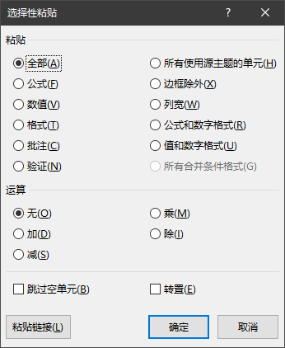
4.2 Excel 2016的基本编辑操作
4.2.4 编辑单元格
3．移动和复制单元格
选择“开始”选项卡“剪贴板”工作组的“粘贴”命令，可以复制整个单元格内容，包括公式、数值、批注和单元格格式等。用户也可以有选择地进行粘贴。选择“粘贴”命令，再从下拉列表框中选择“选择性粘贴”，打开“选择性粘贴”对话框，如图所示。

Slide 57
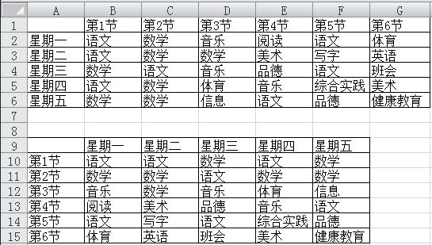
4.2 Excel 2016的基本编辑操作
4.2.4 编辑单元格
在“选择性粘贴”对话框中，用户可以选择粘贴的内容，可以是“数值”，也可以是“公式”或“数字格式”，或进行表格的转置，如图所示。

Slide 58
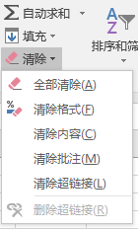
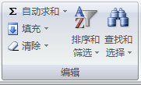
4.2 Excel 2016的基本编辑操作
4.2.4 编辑单元格
4．删除或清除单元格数据
在编辑过程中，如果要删除单元格数据，首先选择需要删除内容的单元格区域，然后按【Del】键或选择“开始”选项卡“编辑”工作组的“清除”命令，如图所示，再从下拉列表框中选择“全部清除”，都可以清除单元格中的所有内容。如果只想清除格式、内容或批注等，可以在下拉列表中选择，实现有目的的清除。

Slide 59
4.2 Excel 2016的基本编辑操作
4.2.4 编辑单元格
5．设置单元格格式
单元格格式包括数字类型、对齐样式、字体样式、边框样式、单元格底纹和单元格保护。设置单元格格式的操作步骤如下。
（1）选中需要进行格式设置的单元格或单元格区域。
（2）选择“开始”选项卡“单元格”工具组的“格式”命令，再从下拉列表框中选择“设置单元格格式”，打开“设置单元格格式”对话框。
（3）在“设置单元格格式”对话框中有6个选项卡，分别是“数字”选项卡、“对齐”选项卡、“字体”选项卡、“边框”选项卡、“填充”选项卡和“保护”选项卡。

Slide 60
4.2 Excel 2016的基本编辑操作
4.2.5 编辑工作表
一个工作簿可以包含多个工作表，每个工作表可以输入不同的内容，并且一个工作表也可以分成多个部分分别编辑数据，编辑工作表包括添加工作表、删除工作表、重命名工作表、移动与复制工作表、工作表窗口的拆分与冻结、保护工作表等。
1．添加工作表
2．删除工作表
3．重命名工作表
4．移动和复制工作表
5．工作表窗口的拆分与冻结
6．保护工作表

Slide 61
4.2 Excel 2016的基本编辑操作
4.2.5 编辑工作表
4.2.5 编辑工作表
1．添加工作表
(1)单击工作标签 右侧的“插入工作表”按钮快速添加新工作表。
(2)选择“开始”选项卡“单元格”工具组的“插入”命令，再从下拉列表框中选择“插入工作表”命令，Excel将在当前工作表前插入一个工作表，被插入的工作表标签依次命名为Sheet4、Sheet5…。

Slide 62
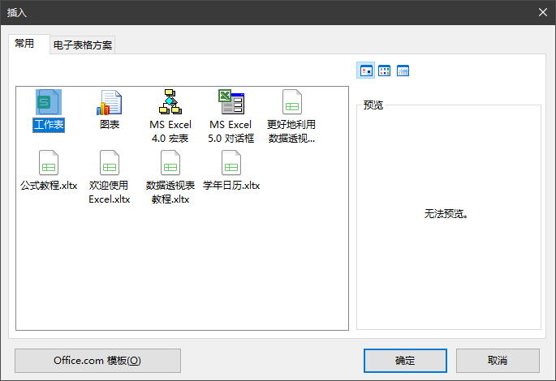
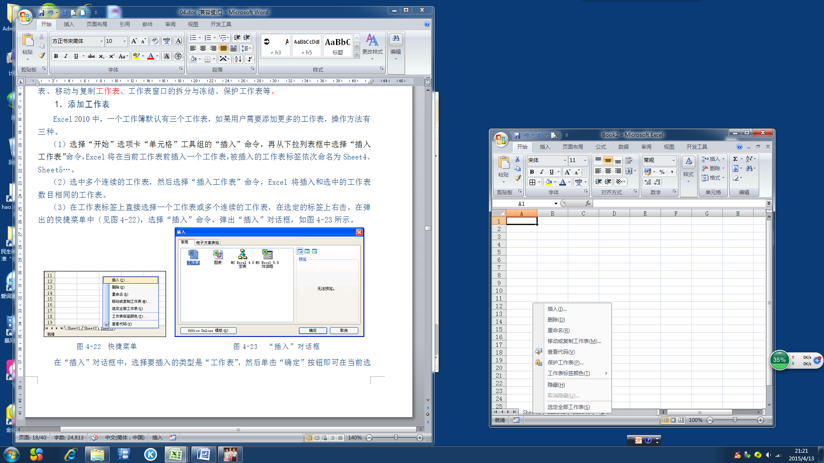
4.2 Excel 2016的基本编辑操作
4.2.5 编辑工作表
1．添加工作表
(3)选中多个连续的工作表，然后选择“开始”选项卡“单元格”工作组中的“插入”命令，在弹出的菜单中选择“插入工作表”选项，Excel将插入和选中的工作表数目相同的工作表。
(4)在工作表标签上直接选择一个工作表或多个连续的工作表，在选定的标签上右击，在弹出的快捷菜单中（见图）选择“插入”命令，弹出“插入”对话框

Slide 63
4.2 Excel 2016的基本编辑操作
4.2.5 编辑工作表
2．删除工作表
（1）选中需要删除的一个或多个连续或不连续的工作表，在工作表标签上右击，在弹出的快捷菜单中选择“删除”命令。
（2）选中需要删除的一个或多个连续的或不连续的工作表，选择“开始”选项卡“单元格”工具组的“删除”命令，再从下拉列表框中选择“删除工作表”命令即可。

Slide 64
4.2 Excel 2016的基本编辑操作
4.2.5 编辑工作表
4.2.5 编辑工作表
3．重命名工作表
（1）双击工作表标签，或在工作表标签上右击，在弹出的快捷菜单中选择“重命名”命令，此时标签名处于反白显示状态
（2）直接输入新的工作表名称，例如，“2015-2016第一学期成绩”、“销售情况”等。
（3）输入完毕后，单击标签外任何位置或按回车键，即可完成对一个工作表的重命名。

Slide 65
4.2 Excel 2016的基本编辑操作
4.2.5 编辑工作表
4．移动和复制工作表
（1）鼠标拖动法：单击要移动的工作表标签并拖动，在拖动过程中标签的上方将出现一个黑色的三角，提示工作表要插入的位置。如果要复制工作表，在拖动过程中要按住【Ctrl】键。用户也可以选择多个连续或不连续的工作表进行拖动，实现多个工作表的移动或复制。
（2）选项卡法：首先选中要移动或复制的一个或多个工作表，然后选择“开始”选项卡“单元格”工作组的“格式”命令，再从下拉列表框中选择“移动或复制工作表”命令，或者在被选定的工作表标签上右击，在弹出的快捷菜单中选择“移动或复制工作表”命令。

Slide 66
4.2 Excel 2016的基本编辑操作
4.2.5 编辑工作表
5．工作表窗口的拆分与冻结
（1）工作表窗口的拆分：拆分窗口一般适用于列数、行数较多的表格，它可以在不隐藏行或列的情况下使相隔很远的行或列移动到相近的地方进行编辑，以便更准确地输入数据。
先激活需要进行窗口拆分的工作表，选择“视图”选项卡“窗口”工作组的“拆分”命令，或拖动工作表中水平滚动条最右边的滑块左右拉动和垂直滚动条最上边的滑块上下拉动即可，如图所示。

Slide 67
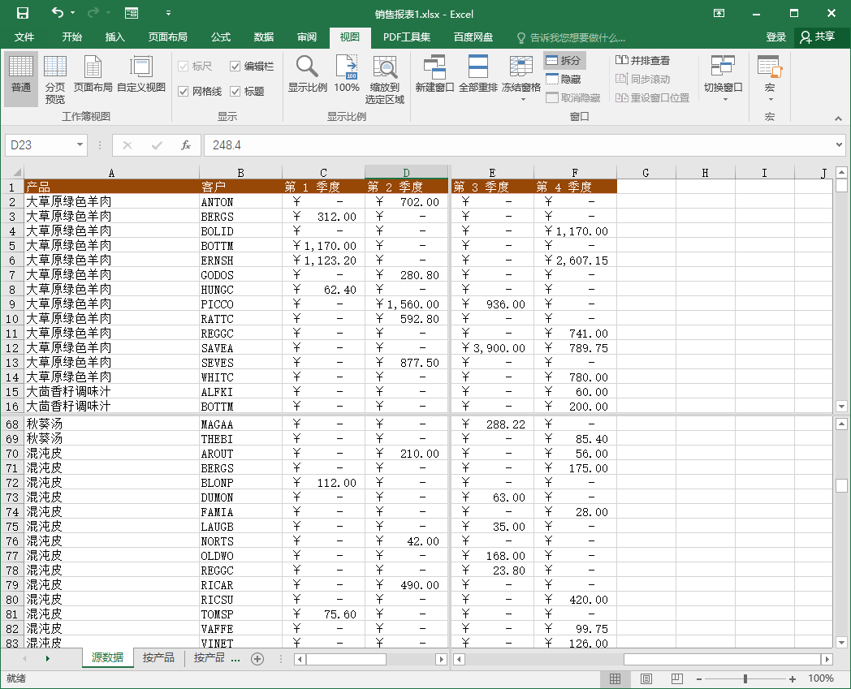
4.2 Excel 2016的基本编辑操作
4.2.5 编辑工作表
5．工作表窗口的拆分与冻结
先选择需要进行窗口拆分的工作表，单击“视图”选项卡的“窗口”工具组中的“拆分”按钮，用户可以根据需要将编辑区拆分为2个窗口或4个窗口，拖动拆分条，可以调节窗口的大小。再次选择“窗口”工具组中的“拆分”按钮或双击拆分条，即可取消拆分。

Slide 68
4.2 Excel 2016的基本编辑操作
4.2.5 编辑工作表
5．工作表窗口的拆分与冻结
（2）工作表窗口的冻结。冻结工作表窗口是为了在拖动滚动条的时候，始终保持某些行或列在可视区域，以便进行对照或操作。被冻结的部分一般是标题行或标题列，即表头部分。
选择要进行窗口冻结的工作表，选定一个单元格，单击“窗口”工具组中的“冻结窗格”按钮，在下拉菜单中可选择“冻结拆分窗格”“冻结首行”或“冻结首列”命令。选择“冻结拆分窗格”命令，可以将该单元格上方的行和左方的列冻结，如图所示，选择C2单元格，则冻结的是行1和列A～列B。

Slide 69
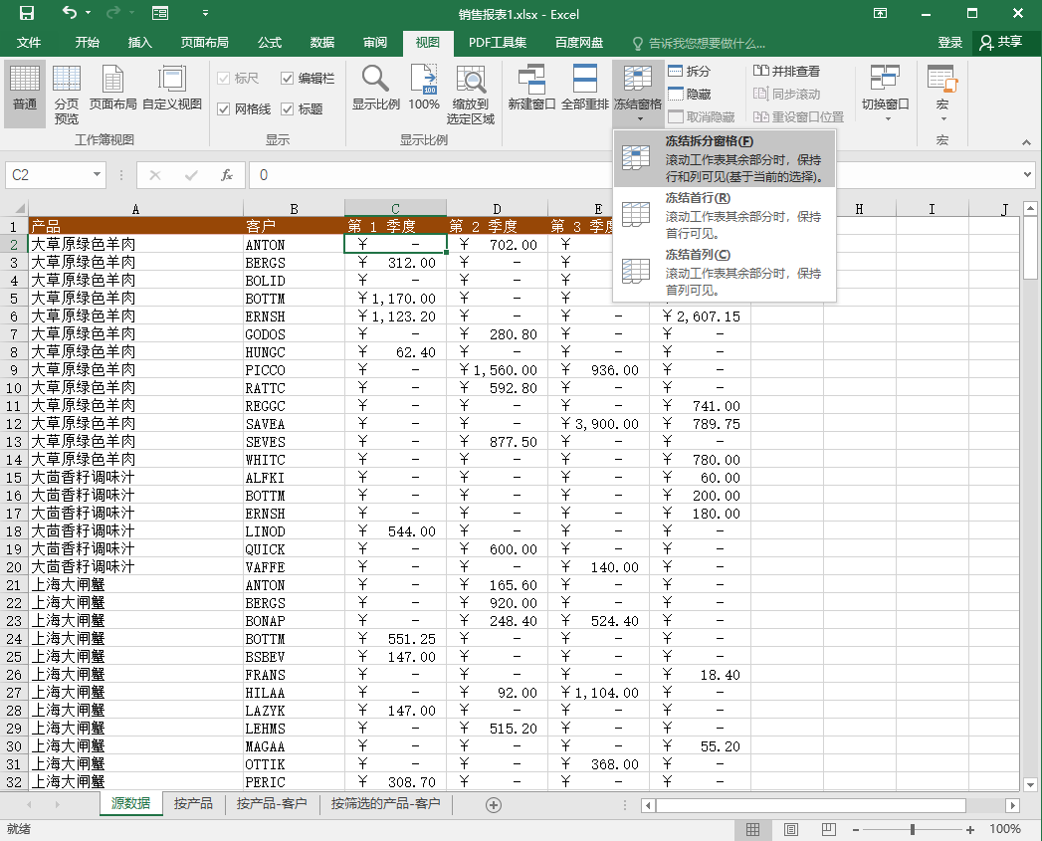
4.2 Excel 2016的基本编辑操作
4.2.5 编辑工作表
5．工作表窗口的拆分与冻结
取消冻结操作，单击“窗口”工具组中的“冻结窗格”按钮，在列表中选择“取消冻结窗格”选项。

Slide 70
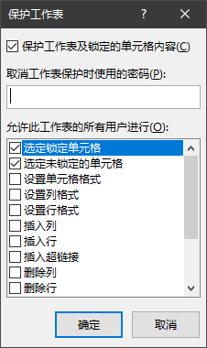
4.2 Excel 2016的基本编辑操作
4.2.5 编辑工作表
6．保护工作表
保护工作表可以防止改变工作表中的内容、对象等。选择“审阅”选项卡“更改”工作组的“保护工作表”命令，弹出“保护工作表”对话框，如图所示。

Slide 71
02
数据汇总与自动计算

Slide 72

即将学习
4.1 Excel 2016的概述
4.2 Excel 2016的基本编辑操作
4.3 Excel 2016的数据管理
4.4 图表的应用
4.5 数据打印

Slide 73
4.3 Excel 2016的数据管理
工作表中的数据通常是由一条条的记录组成的，就像一个数据库，Excel 2016不但能够通过记录单来增加、删除和移动数据，而且能够对数据清单进行设置条件格式、排序、筛选、分类汇总与统计等管理。

Slide 74
4.3 Excel 2016的数据管理
4.3.1 数据清单
所谓数据清单，就是包含有关数据的一系列工作表数据行。它具备数据库的多种管理功能，是Excel中常用的工具。数据清单中的行相当于数据库中的记录，行标题相当于记录名。数据清单中的列相当于数据库中的字段，列标题相当于数据库中的字段名称。

Slide 75
4.3 Excel 2016的数据管理
4.3.1 数据清单
1．创建数据清单的准则
（1）要避免在一个工作表中建立多个数据清单，因为数据清单的某些处理功能（例如筛选），一次只能在同一个工作表的一个数据清单中使用。如果必须在一张工作表中建立多个数据清单，应通过空白行或空白列划分清楚，以免在处理数据时造成混乱。
（2）在工作表的数据清单与其他数据间至少留出一个空白行或空白列，以方便在进行排序、筛选等操作时系统检测和选定数据清单。
（3）避免将关键数据放到数据清单的左右两侧，因为这些数据在筛选数据清单时可能会被隐藏。

Slide 76
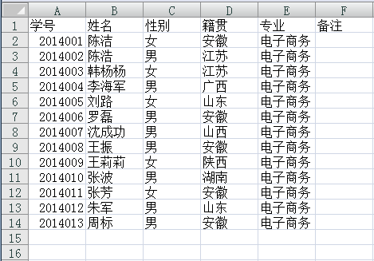
4.3 Excel 2016的数据管理
4.3.1 数据清单
2．创建数据清单
数据清单至少要有一行文字作为标题行，在标题行的下面是连续的表格数据区，这是数据清单与普通表格的差别。创建数据清单只要在工作表的某一行输入每列的标题，即字段名，例如，学号、姓名、性别、籍贯、专业和备注等字段名，如图所示，在标题下面逐行输入每个记录，一个数据清单就建成了。

Slide 77
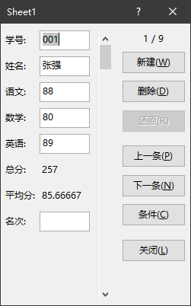
4.3 Excel 2016的数据管理
4.3.1 数据清单
3．管理数据清单
选择当前单元格为数据清单中任意单元格，单击“记录单”命令按钮，打开“Sheet1”对话框，“Sheet1”为数据清单所在的工作表名称，如图所示。
在该对话框中，用户可以查询、新建、删除或编辑记录，操作十分方便。

Slide 78
4.3 Excel 2016的数据管理
4.3.2 条件格式
使用条件格式，可以根据指定的公式或数值确定搜索条件，然后将格式应用到符合搜索条件的单元格中，并突出显示满足指定条件的数据。例如，下面的例子中对不及格的分数进行了突出显示，以方便查询不及格的分数。

Slide 79
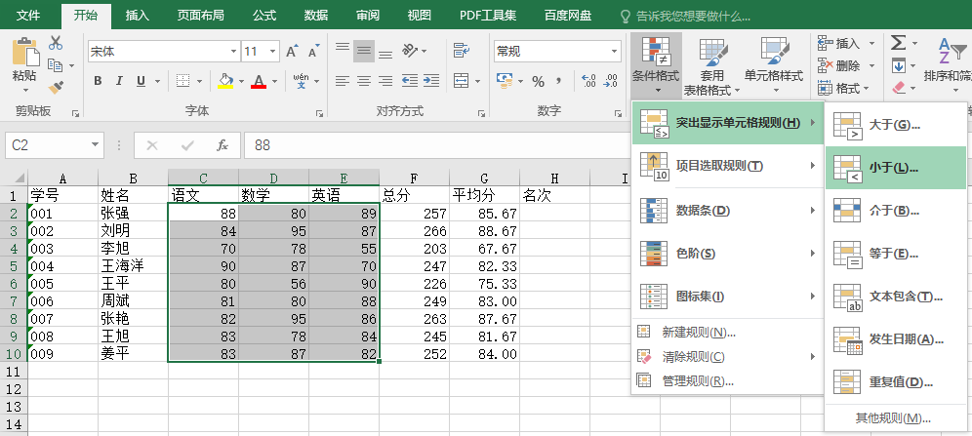
4.3 Excel 2016的数据管理
4.3.2 条件格式
（1）选择条件格式的使用范围，即单元格区域，如图所示。

Slide 80
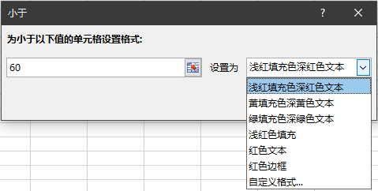
4.3 Excel 2016的数据管理
4.3.2 条件格式
4.3.2 条件格式
（2）单击“开始”选项卡的“样式”工具组中的“条件格式”按钮，再从下拉菜单中选择“突出显示单元格规则”中的“小于”命令，弹出“小于”对话框，在“小于”对话框中输入数据的条件，如图所示。自定义格式为红色、加粗和下划线，也可以使用已有的预设方案。

Slide 81
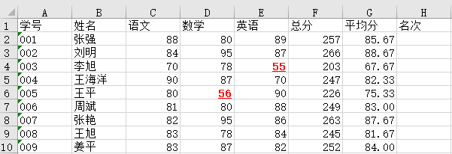
4.3 Excel 2016的数据管理
4.3.2 条件格式
（3）最后单击“确定”按钮，完成条件格式的设置，效果如图所示。

Slide 82
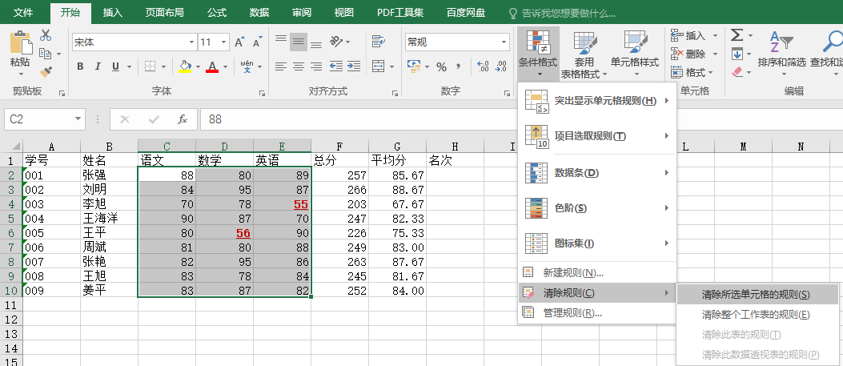
4.3 Excel 2016的数据管理
4.3.2 条件格式
若要清除条件格式，可以单击“开始”选项卡的“样式”工具组中的“条件格式”按钮，再从下拉菜单中选择“清除规则”中的“清除所选单元格的规则”或“清除整个工作表的规则”命令，如图所示。

Slide 83
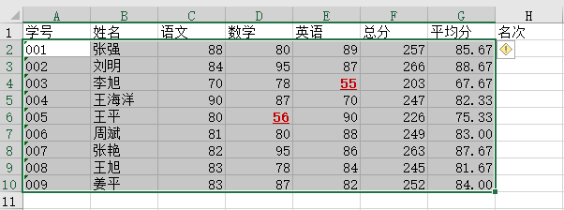
4.3 Excel 2016的数据管理
4.3.3 排序
1．简单排序
简单排序是利用“数据”选项卡“排序和筛选”工作组的升序和降序按钮进行的，操作步骤如下。
（1）在工作表中选定参与排序的单元格区域，如图所示。

Slide 84
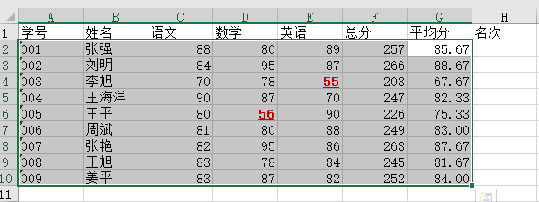
4.3 Excel 2016的数据管理
4.3.3 排序
（2）按【Tab】键，将光标移至关键字所在的列，如“平均分”列，如图所示。单击“数据”选项卡“排序和筛选”工具组中的升序按钮 或降序按钮 ，Excel 2016将根据这一列数据为选定的单元格区域重新排序。

Slide 85
4.3 Excel 2016的数据管理
4.3.3 排序
2．自定义排序
（1）在工作表中选定参与排序的单元格区域。
（2）选择“数据”选项卡“排序和筛选”工作组的“排序”命令，打开“排序”对话框。
（3）在“排序”对话框中，分别对主要关键字、排序依据、次序进行设置。

Slide 86
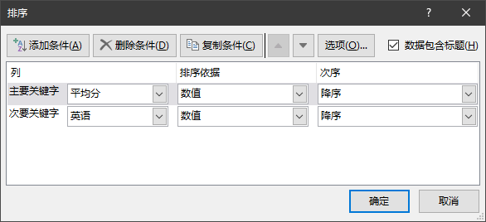
4.3 Excel 2016的数据管理
4.3.3 排序
2．自定义排序
（4）如果按主要关键字进行排序时出现数值相等的情况，例如，主要关键字是“平均分”，有两位或更多同学的平均分都相等时，用户可以通过“次要关键字”的设置进一步排序。如图所示，主要关键字是“平均分”，次要关键字是“英语”。如果又出现相等情况，可以通过“添加条件”按钮，增加“第三关键字”。
（5）当所有的排序条件设置好后，单击“确定”按钮完成排序操作。

Slide 87
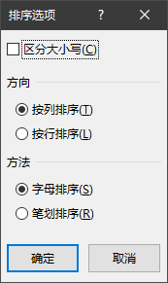
4.3 Excel 2016的数据管理
4.3.3 排序
注意事项：
在“排序”对话框中，如果选中“数据包含标题”复选框，Excel将显示“英语”、“总分”、“平均分”等字段名；若不选，则只显示“按列A”、“按列B”等，并且在排序时字段名也参与排序，因此，用户要注意该复选框的选择。
如果单击“选项”按钮，将弹出一个“排序选项”对话框，用户可以更详细地设定排序的方向和方法，如图所示。

Slide 88
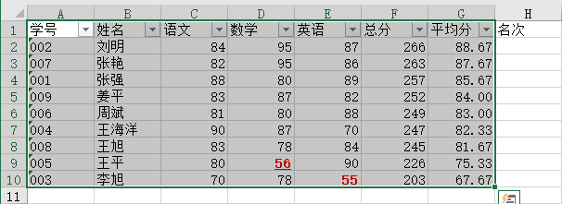
4.3 Excel 2016的数据管理
4.3.4 筛选
筛选数据是指从庞大的数据集中筛选出符合条件的记录，并将它们显示或打印出来，同时隐藏不符合条件的记录。筛选数据主要有以下两种方法。
1．自动筛选
自动筛选的操作步骤如下。
（1）选定要进行筛选的字段名或参与筛选的单元格区域，如图4-58所示。

Slide 89
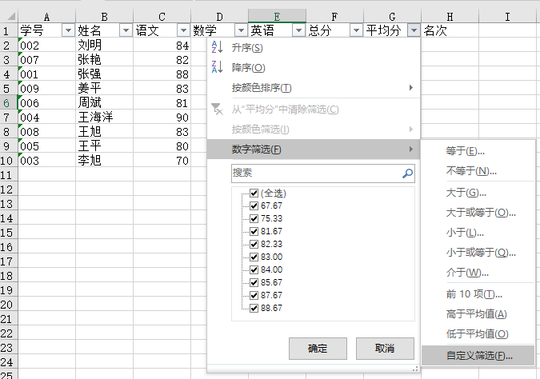
4.3 Excel 2016的数据管理
4.3.4 筛选
1．自动筛选
（2）单击“数据”选项卡的“排序和筛选”工具组中的“筛选”按钮，此时选中的区域中每列数据的字段名旁边都会出现一个下拉按钮。
（3）单击工作表中“平均分”字段名旁边的下拉按钮，如图所示。

Slide 90

4.3 Excel 2016的数据管理
4.3.4 筛选
1．自动筛选
在下拉菜单中包含了该列所有的值，如果选择“81.67”选项，则只Excel 2016显示王旭这一条记录。如果选择“数字筛选”中的“10个最大的值”选项，则Excel 2016只显示10条平均值最大的记录。如果选择“自定义筛选”命令，则弹出“自定义自动筛选方式”对话框，如图4-60所示，在该对话框中用户可以设置筛选条件，如“平均分小于80”“平均分介于70和80之间”等，如图所示。

Slide 91
4.3 Excel 2016的数据管理
4.3.4 筛选
（4）设置完成后，单击“确定”按钮，Excel 2016完成自动筛选并显示筛选后的结果。
如果取消自动筛选，只需单击“数据”选项卡的“排序和筛选”工具组的“筛选”按钮，就可以回到初始状态，重新显示全部数据。

Slide 92
4.3 Excel 2016的数据管理
4.3.4 筛选
2．高级筛选
使用自动筛选方式寻找符合特定条件的记录方便且快捷，但条件较多并且较复杂时，可以利用高级筛选。使用高级筛选必须要建立条件区域。条件区域中的条件标志必须与列表区域具有相同的字段名，以作为匹配条件的依据。

Slide 93

4.3 Excel 2016的数据管理
4.3.4 筛选
2．高级筛选
（1）在工作表中输入高级筛选条件，“语文大于80并且平均分大于等于85的女生”，如图所示的A1：C2就是条件区域，A1:C1单元格区域显示字段名，A2:C2单元格区域显示是条件表达式。
（2）选择数据记录中的A3:H12单元格区域，如图所示。

Slide 94

4.3 Excel 2016的数据管理
4.3.4 筛选
2．高级筛选
（3）单击“数据”选项卡的“排序和筛选”工具组中的“高级”按钮，弹出图所示的“高级筛选”对话框。

Slide 95
4.3 Excel 2016的数据管理
4.3.4 筛选
2．高级筛选
（4）在“高级筛选”对话框中，筛选方式有两种。“在原有区域显示筛选结果”方式，顾名思义，会将筛选结果显示在原来的数据区域；而“将筛选结果复制到其他位置”方式，则会将筛选结果显示在指定的数据区域中，可以在“复制到”文本框中设置显示结果的初始放置位置。在“列表区域”文本框中可以设置参与筛选的源数据区域，而“条件区域”文本框中放置的则是高级筛选的条件区域，用户可以直接输入条件区域A1:C2，也可以直接利用鼠标在工作表中选择高级筛选条件所在的单元格区域。

Slide 96
4.3 Excel 2016的数据管理
4.3.4 筛选
2．高级筛选
（5）最后单击“确定”按钮，Excel将显示满足高级筛选条件的记录。
取消高级筛选的操作是：单击“数据”选项卡的“排序和筛选”工具组中的“清除”按钮，可以取消第一种筛选方式下的筛选结果；因为第二种筛选方式将筛选结果放置在其他位置，因此如果不需要，可以直接将其删除。

Slide 97
4.3 Excel 2016的数据管理
4.3.5 分类汇总与统计
2．高级筛选
分类汇总是Excel提供的一项统计计算功能，可以将相同类别的数据进行统计汇总，如按性别比较科目的平均分情况，按地区比较总销售额情况等。分类汇总必须在按类别排序的基础上进行。

Slide 98

4.3 Excel 2016的数据管理
4.3.5 分类汇总与统计
分类汇总的操作步骤如下：
（1）对学生成绩表按性别进行排序，然后选中参与分类汇总的单元格区域A1:H10。
（2）单击“数据”选项卡的“分级显示”工具组中的“分类汇总”按钮，打开“分类汇总”对话框，如图所示。

Slide 99
4.3 Excel 2016的数据管理
4.3.5 分类汇总与统计
分类汇总的操作步骤如下：
（3）在“分类字段”下拉列表框中选择“性别”选项（即排序的依据），表示按“性别”进行分类；在“汇总方式”下拉列表框中选择“平均值”选项；在“选定汇总项”下拉列表框中勾选要进行汇总的数据列字段名，如图所示，选择“语文”“数学”和“英语”3门课程。另外勾选“替换当前分类汇总”和“汇总结果显示在数据下方”两个复选项。

Slide 100

4.3 Excel 2016的数据管理
4.3.5 分类汇总与统计
分类汇总的操作步骤如下：
（4）单击“确定”按钮，即可达到按性别比较3门课程的平均分的目的，结果显示如图所示。
在图中，行标题左侧有3个数字按钮，称为概要标记按钮，每个按钮的下方都有对应的标记。
如果单击概要标记按钮3，就显示全部数据。

Slide 101

4.3 Excel 2016的数据管理
4.3.5 分类汇总与统计
分类汇总的操作步骤如下：
如果单击概要标记按钮2，只显示分类汇总结果与全部数据的汇总结果，其他的数据被隐藏起来，并且概要标记变为“＋”，如图所示。
如果单击概要标记按钮1，就只显示一个全部数据的汇总结果。用户也可以直接单击“+”、“-”按钮，进行展开与折叠。
取消分类汇总的操作是：选择“数据”选项卡“分级显示”工作组的“分类汇总”命令，在打开的“分类汇总”对话框中，单击“全部删除”按钮，即可删除分类汇总结果。

Slide 102
4.3 Excel 2016的数据管理
4.3.6 数据透视表
数据透视表（Pivot Table）是一种交互式报表，可以快速合并和比较大量数据，可以动态地改变数据的版面布置，以便按照不同的方式分析数据，也可以重新安排行号、列标和页字段。每一次改变版面布置时，数据透视表会立即按照新的布置重新计算数据。另外，如果原始数据发生变化，则应更新数据透视表。

Slide 103
4.3 Excel 2016的数据管理
4.3.6 数据透视表
数据透视表的用途如下。
（1）提高Excel报告的生成效率。Excel数据透视表能够快速汇总、分析、浏览和显示数据，对原始数据进行多维度展现。数据透视表能够依次完成筛选、排序和分类汇总等操作，并生成汇总表格，这是Excel强大的数据处理能力的具体体现。
（2）实现Excel的一般功能。数据透视表涵盖了Excel中大部分的功能，如图表、排序、筛选、计算和函数等。
（3）实现人机交互。数据透视表最大的特点就是交互性，它可以实现数据透视表报告的人机交互功能。

Slide 104


4.3 Excel 2016的数据管理
4.3.6 数据透视表
例如，在生产生活中，如果有图所示的数据表，应如何统计员工制作每种产品的总数量？
操作步骤如下。
（1）选中A16单元格，单击“插入”选项卡的“表格”工具组的“数据透视表”的下拉按钮，在下拉菜单中选择“数据透视表”选项，打开“创建数据透视表”对话框，如图所示。

Slide 105

4.3 Excel 2016的数据管理
4.3.6 数据透视表
操作步骤如下。
（2）在“请选择要分析的数据”中的“选择一个表/区域”下方的文本框中输入A1:D12，或利用鼠标选择A1:D12单元格区域；在“选择放置数据透视表的位置”中的“现有工作表”下方的文本框中输入A16，单击“确定”按钮后，将显示“数据透视表字段列表”窗格，如图所示。

Slide 106

4.3 Excel 2016的数据管理
4.3.6 数据透视表
操作步骤如下。
（3）在“数据透视表字段列表”窗格中，将“员工”“产品”拖到“行标签”里；将“数量”拖到“数值”里，然后选中“值”，在下拉菜单中选择“值字段设置”选项，打开“值字段设置”对话框，如图所示，“选择用于汇总所选字段数据的计算类型”为“求和”，单击“确定”按钮。

Slide 107

4.3 Excel 2016的数据管理
4.3.6 数据透视表
操作步骤如下。
（4）生成的数据透视表如图所示。汇总的结果清晰地显示了4天里每个员工每种产品的生产数量及每个员工生产数量的汇总。

Slide 108
03
图表制作与数据可视化

Slide 109
4.4 图表的应用
在Excel中，图表是指将工作表中的数据用图的方式表示出来，如“柱形图”、“条形图”、“折线图”等。在工作表中引入图表，可以使数据分析更加清晰、直观。

Slide 110

4.4 图表的应用
4.4.1 创建图表
Excel 2016可以很轻松地创建图表，下面以4.3节的“学生成绩表”为例，介绍如何创建图表。
（1）选择需要创建图表的数据区域，利用【Ctrl】键选取B1:B10和D1:F10，如图所示。

Slide 111


4.4 图表的应用
4.4.1 创建图表
Excel 2016可以很轻松地创建图表，下面以4.3节的“学生成绩表”为例，介绍如何创建图表。
（2）选择“插入”选项卡的“图表”工具组中的“插入柱形图或条形图”下拉菜单中的“三维柱形图”，再从中选择子类型，如图所示。也可以单击“插入”选项卡的“图表”工具组右下角的对话框启动器按钮，打开图所示的“插入图表”对话框，在“所有图表”选项卡中，首先在左侧列表框中选择图表类型，然后选择右侧的子类型。

Slide 112

4.4 图表的应用
4.4.1 创建图表
（3）单击“确定”按钮，即可在当前工作表中插入图表，如图所示。

Slide 113
4.4 图表的应用
4.4.2 编辑图表
根据数据对象创建的图表由许多部分组成，如图所示。

Slide 114
4.4 图表的应用
4.4.2 编辑图表
● 图表标题：是整个图表的名称，位于图表的顶端，如“成绩比较图”。
● 数值轴标题：是数值轴的名称，如图中的Y轴代表的分数。
● 分类轴标题：是分类轴的名称，如图中的X轴代表的姓名。
● 图例：标明图表中各种颜色所对应的含义。如图的右侧图例中不同颜色代表不同的科目。

Slide 115

4.4 图表的应用
4.4.2 编辑图表
● 图表区：整个图表就是图表区。
● 绘图区：图表中图所在的区域，位于图表的中间，如图中的柱形图。
● 数据系列：绘图区中各数据量图形系列，如图中的柱状图形系列。
对图表的编辑就是对组成图表的各部分进行编辑操作。当图表创建好以后，功能区将出现图表工具的“设计”选项卡，如下图所示。用户可以改变图表类型、修改数据源、改变图表布局、更改图表样式、改变图表位置等。

Slide 116
4.4 图表的应用
4.4.2 编辑图表
1．改变图表大小
当图表太小时，有些内容无法显示出来，用户可以通过如下步骤改变图表大小。
（1）单击图表区选中图表。
（2）移动光标到4个角或4条边的中心位置，按住鼠标左键拖动，即可调整图表的大小。

Slide 117
4.4 图表的应用
4.4.2 编辑图表
2．改变图表类型
操作步骤如下。
（1）选中图表。
（2）单击图表工具 “设计”选项卡的“类型”工具组中的“更改图表类型”按钮，弹出“更改图表类型”对话框，在对话框中重新选择新的图表子类型。

Slide 118

4.4 图表的应用
4.4.2 编辑图表
3．修改数据源
要改变数据源，操作步骤如下。
（1）选中图表区，单击“设计”选项卡的“数据”工具组中的“选择数据”按钮，在弹出的“选择数据源”对话框中修改数据源，如图所示。

Slide 119
4.4 图表的应用
4.4.2 编辑图表
3．修改数据源
要改变数据源，操作步骤如下。
（2）在“选择数据源”对话框中的“图表数据区域”中，“=图表!$B$1:$B$10,图表!$D$1:$F$10”表示当前的数据源是“图表”工作表中的B1：B10和D1:F10单元格区域。当其反白显示时，可以直接在工作表中选择新的数据源将其替换。也可以单击 按钮，然后在工作表中重新选择数据源，再单击 按钮，回到“选择数据源”对话框中，最后单击“确定”按钮。

Slide 120

4.4 图表的应用
4.4.2 编辑图表
3．修改数据源
修改数据源还有以下两种方法。
①删除数据系列。将图例项（系列）中的语文系列选中，单击“删除”按钮，可以删除该系列，与此同时，图表也发生变化，如图所示。

Slide 121

4.4 图表的应用
4.4.2 编辑图表
3．修改数据源
修改数据源还有以下两种方法。
② 增加数据系列：单击图例项（系列）中的“添加”按钮，弹出“编辑数据系列”对话框，如图所示。

Slide 122

4.4 图表的应用
4.4.2 编辑图表
3．修改数据源
修改数据源还有以下两种方法。
在系列名称中，利用鼠标在工作表中选择语文所在的单元格，即D1，用户也可以直接输入“语文”或“语文成绩”，这也是数据系列名称的修改方法；在系列值中，利用鼠标在工作表中选择下面的数据区域，即D2∶D10，如图中系列名称与系列值都是单元格与单元格区域的绝对地址引用表示。最后单击“确定”按钮，便可实现数据系列的增加。

Slide 123

4.4 图表的应用
4.4.2 编辑图表
4．修改图表选项
如果用户要修改图表标题、图例位置或网格线等内容，就要在“图表选项”列表中修改，操作步骤如下。
（1）选中图表区，单击“设计”选项卡的“图表布局”工具组中的“快速布局”的按钮，出现图中所示的“图表选项”列表。

Slide 124

4.4 图表的应用
4.4.2 编辑图表
4．修改图表选项
（2）选择“布局9”，图表的样式增加了坐标轴的标题，修改标题后，图表如图所示。

Slide 125

4.4 图表的应用
4.4.2 编辑图表
5．更改图表样式
选择“设计”选项卡“图表样式”工作组的 按钮，出现如图所示的图表样式列表，选择一种样式后，即可看到更改后的效果。

Slide 126

4.4 图表的应用
4.4.2 编辑图表
6．修改图表位置
如果用户要修改图表的位置，操作步骤如下。
（1）选中图表区，选择“设计”选项卡“位置”工作组的“移动图表”命令，弹出“移动图表”对话框，如图所示。
（2）用户可以重新选择图表的位置，单击“确定”按钮。

Slide 127
4.4 图表的应用
4.4.3 图表格式
图表主要是由文字和图形所构成的，对其进行设置，可以使图表更加美观。
1．设置字体
图表中的文字有图表标题、数值轴和分类轴的标题以及图例文字等，设置字体的操作步骤如下。
（1）选择一个包含文字的图表对象，如图表标题、图例或分类轴等。
（2）在选定区域右击，在弹出的快捷菜单中选择“字体”选项，弹出“字体”对话框。
（3）在“字体”选项卡与“字符间距”选项卡中，设置新的字体样式与字符间距。
（4）单击“确定”按钮。

Slide 128




4.4 图表的应用
4.4.3 图表格式
2．设置背景图案
Excel的标准类型图表，背景通常是白色的，设置背景图案的操作步骤如下。
（1）选中图表对象，如图表区、图例、绘图区或图表标题等对象。
（2）在选定区右击，选择与背景图案相关的命令，如“设置图表区格式”、“设置绘图区格式” 、“设置图例格式”或“设置图表标题格式”等，如图所示。

Slide 129

4.4 图表的应用
4.4.3 图表格式
2．设置背景图案
（3）选择“填充”选项卡进行背景图案的设置，设置后的图表如图所示。

Slide 130
即将学习
4.1 Excel 2016的概述
4.2 Excel 2016的基本编辑操作
4.3 Excel 2016的数据管理
4.4 图表的应用
4.5 数据打印

Slide 131

4.5 数据打印
4.5.1 页面设置
利用Excel 2016提供的设置页面布局功能，可以使工作表的打印效果更令人满意。
工作表在打印之前，一般要进行页面设置。单击“页面布局”选项卡的“页面设置”工具组中的相应按钮，可以进行设置页边距、纸张方向、纸张大小、打印区域及插入／删除分隔符（分页符）等操作。

Slide 132
4.5 数据打印
4.5.1 页面设置
单击“页面设置”工具组右下角的对话框启动器按钮，打开“页面设置”对话框，可以在4个选项卡中分别对页面、页边距、页眉/页脚、工作表进行设置。
1．“页面”选项卡
在该选项卡中可以设置工作表的打印方向、纸张大小以及打印质量等。
2．“页边距”选项卡
在该选项卡中可以设置页边距、页眉和页脚的高度和居中方式。
其中页边距包括上、下、左、右四个方向的页边距，当单击微调按钮 或者直接在数值框中输入数据都可以设置页边距。

Slide 133


4.5 数据打印
4.5.1 页面设置
“页眉”和“页脚”两个选项可以设置页眉和页脚距页边的距离，其设置应小于对应的边缘，否则页眉和页脚可能覆盖打印输出的内容。
居中方式选项组中有两个复选框，可以根据需要使打印内容水平居中和垂直居中。

Slide 134

4.5 数据打印
4.5.1 页面设置
3．“页眉/页脚”选项卡
页眉是每一张打印页的顶部所显示的信息，可以用于显示名称和标题等内容；页脚是每一张打印页的底部所显示的信息，可以用于显示页码及打印日期、时间等。页眉和页脚不是实际工作表中的一部分，而是打印页上的一部分，并且打印页会单独为其分配空间。页眉和页脚均可以选用其下拉列表框中系统定义的选项，如图所示。

Slide 135

4.5 数据打印
4.5.1 页面设置
4．“工作表”选项卡
在“工作表”选项卡中可以设置打印区域、打印标题及其他打印格式。该选项卡中各个选项的功能如图所示。

Slide 136

4.5 数据打印
4.5.1 页面设置
（1）“打印区域”文本框。在该文本框中可以设置打印区域。用户可以直接输入要打印区域的单元格引用地址，也可以单击文本框右侧的 按钮，在工作表中直接单击选择要打印的区域，再单击 按钮返回“工作表选项卡”。
（2）“打印标题”选项区域。该选项区域可以设置顶端标题行和左端标题列。当打印的内容较长，要打印在多张纸上，并且要求在其他页中具有与第一页同样的行标题和列标题时，可以在“顶端标题行”和“左端标题列”文本框中输入要打印的行标题或列标题所在的单元格引用地址，也可以利用 按钮进行选取。

Slide 137
4.5 数据打印
4.5.1 页面设置
（3）“网格线”复选项。选中该项时，将打印出网格线。
（4）“单色打印”复选框：若使用黑白打印机，则应该选中该复选框；若使用彩色打印机，选中该项可减少打印时间。
（5）“草稿品质”复选框： 选中该复选框，可以减少打印时间，但同时将降低打印质量。

Slide 138
4.5 数据打印
4.5.1 页面设置
（6）“行号列标”复选框：选中该复选框，打印页中将包含行标和列标。
（7）“批注”下拉列表框：在该下拉列表框中可以选择是否打印批注以及批注的打印位置，可以选择“工作表末尾”或“如同工作表中的显示”选项。
（8）“打印顺序”选项区域：可以选择“先列后行”方式，也可以选择“先行后列”方式。

Slide 139

4.5 数据打印
4.5.2 打印预览与打印
在打印工作表之前，用户可以使用打印预览功能查看工作表的打印效果。打印预览的显示效果与实际打印效果是相同的，用户预览后觉得效果令人满意再打印，可以减少纸张的浪费。单击“文件”选项卡的“打印”按钮可以预览打印效果，如图所示。

Slide 140
4.5 数据打印
4.5.2 打印预览与打印
用户可以设置可用的打印机、打印份数、打印范围、打印方向、纸张大小等，设置完毕后单击“打印”按钮即可开始打印操作。

Slide 141
谢谢大家
汇报人：刘坤
汇报时间： 2024.08.28

